Slide 1


Les mesures de longueurs
www.ardoise-craie.fr

Slide 2
D
A l’aide de ta règle, mesure ces segments et indique leur longueur.
Comment as-tu fait ?
E
A
B
F
A = ………………………….
B = ………………………….
C = ………………………….
D = ………………………….
E = ………………………….
F = ………………………….
C
D
A l’aide de ta règle, mesure ces segments et indique leur longueur.
Comment as-tu fait ?
E
A
B
F
A = ………………………….
B = ………………………….
C = ………………………….
D = ………………………….
E = ………………………….
F = ………………………….
C

Slide 3
Ecris un message à un camarade pour lui expliquer comment reporter ces 3 segments sur son cahier d’essai.
Attention, INTERDICTION d’utiliser la règle !
H
I
G
Ecris un message à un camarade pour lui expliquer comment reporter ces 3 segments sur son cahier d’essai.
Attention, INTERDICTION d’utiliser la règle !
H
I
G

Slide 4
Reporte les longueurs de J et K à l’aide la bandelette
sur le cahier d’essais.
Reporte les longueurs de L et M à l’aide du compas.
Range les segments dans l’ordre croissant de leur longueur.
Reporte les longueurs de J et K à l’aide la bandelette sur le
cahier d’essais.
Reporte les longueurs de L et M à l’aide du compas.
Range les segments dans l’ordre croissant de leur longueur.
J
J
K
K
L
L
M
M
…………. < …………. < …………. < ………….
…………. < …………. < …………. < ………….

Slide 6
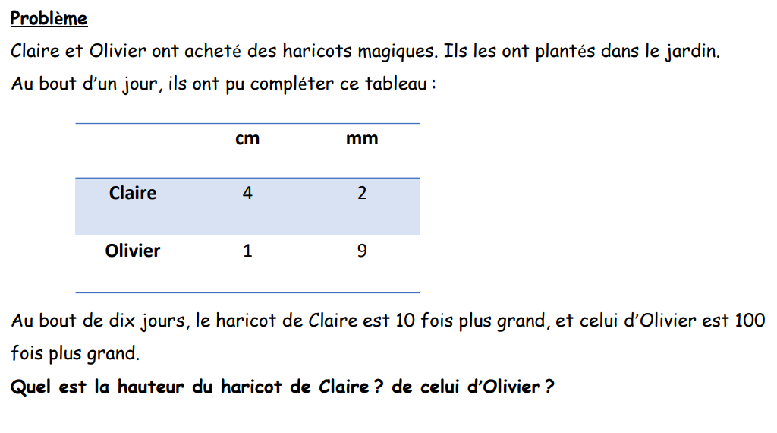

Slide 7
Estime:
La taille de la maîtresse
La longueur de la classe
La hauteur de ta table
La longueur du cahier violet
Maintenant vérifie.
Estime:
La taille de Léana
La largeur de la classe
La hauteur du bureau
La longueur du classeur
Maintenant vérifie.
Estime:
La taille de Rémy
La longueur de la cour
La hauteur de la porte
La largeur de la fenêtre
Maintenant vérifie.
Estime:
La taille d’Anaïs
La longueur d’une craie
La longueur du tableau
La longueur du livre de lecture
Maintenant vérifie.
Estime:
La taille de Charlie
La longueur du meuble
La longueur d’une corde à sauter
La hauteur du meuble
Maintenant vérifie.

